Slide 1










ASDMR ECUADOR
@asdmr.ecuador
(+593) 99 583 8626
Conectados con Dios Ec
Unión Ecuatoriana ASDMR

Slide 2



ADVENTISTA DEL SÉPTIMO DÍA
MOVIMIENTO DE REFORMA

Slide 3



Asiste Puntual
Cada sábado 9:00am (Ecuador) por:
ASDMR ECUADOR
Unión Ecuatoriana ASDMR
Conectados con Dios Ec
Registro de asistencia

Slide 4

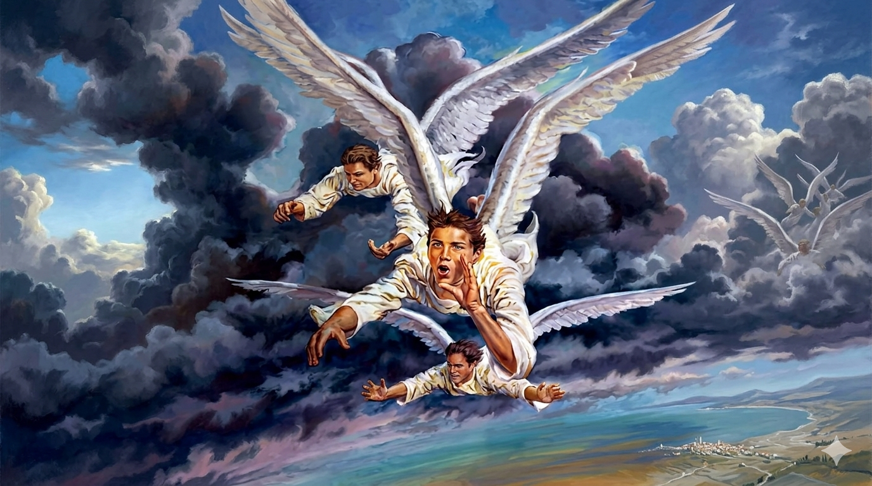


La lección de los niños para hoy es:
  El Llamado Final
Sábado, 20 de junio de 2026

Slide 5
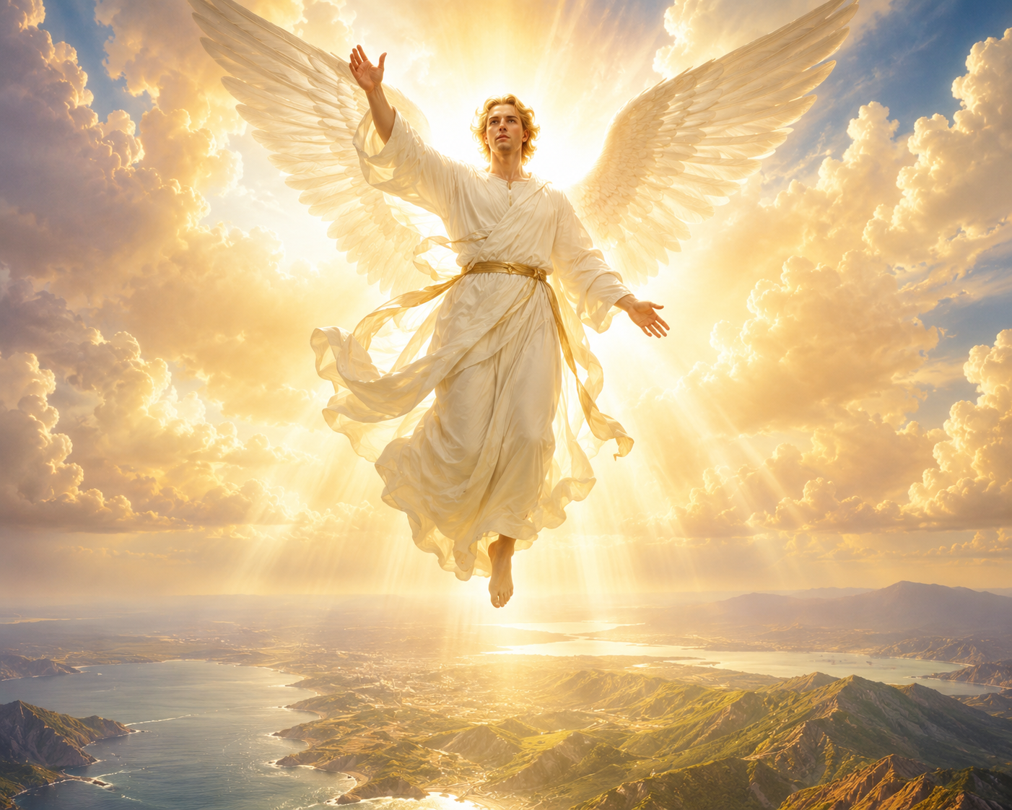
El Llamado Final
Lección 12
Sábado, 20 de junio de 2026

Slide 6



Verso bíblico de memoria
“Y después de estas cosas vi otro ángel descender del cielo teniendo grande potencia; y la tierra fue alumbrada de su gloria.”
(Apocalipsis 18:1)
Idea central
“La gran obra de evangelización no terminará con menor manifestación del poder divino que el que señaló el principio de ella.”
El Conflicto de los Siglos , pág. 596.
Introducción
Sábado, 20 de junio de 2026

Slide 7
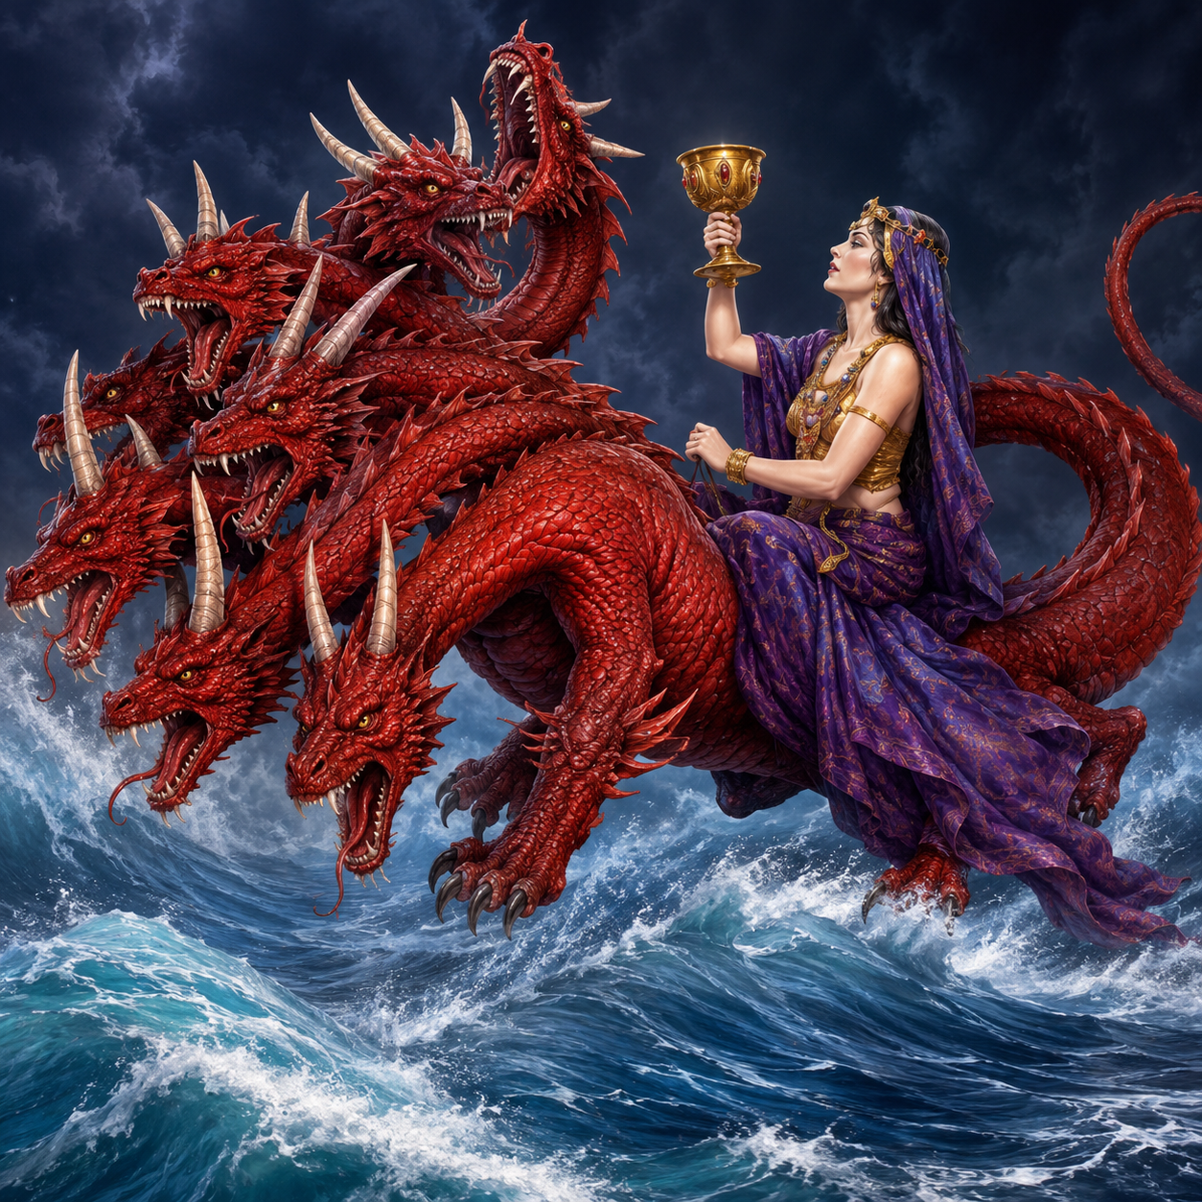
Juan vio una mujer impura llamada “Babilonia la Grande”, vestida con gran lujo y riqueza, sentada sobre una bestia escarlata llena de nombres de blasfemia y sosteniendo un cáliz lleno de abominaciones, se la veía embriagada con la sangre de los santos y mártires…
…la mujer representa a la Roma papal que se apartó de la pureza del evangelio, y se unió a los poderes civiles para ejercer dominio y perseguir a los fieles seguidores de Cristo, de este sistema apóstata surgieron religiones que heredaron parte de sus errores doctrinales, por eso es “madre de las rameras”.
Mientras que Babilonia representa un poder religioso, la bestia representa poderes políticos.
Describa la dramática visión que Juan vio sobre la iglesia conocida como Babilonia la Grande
Domingo
Babilonia la grande

Slide 8
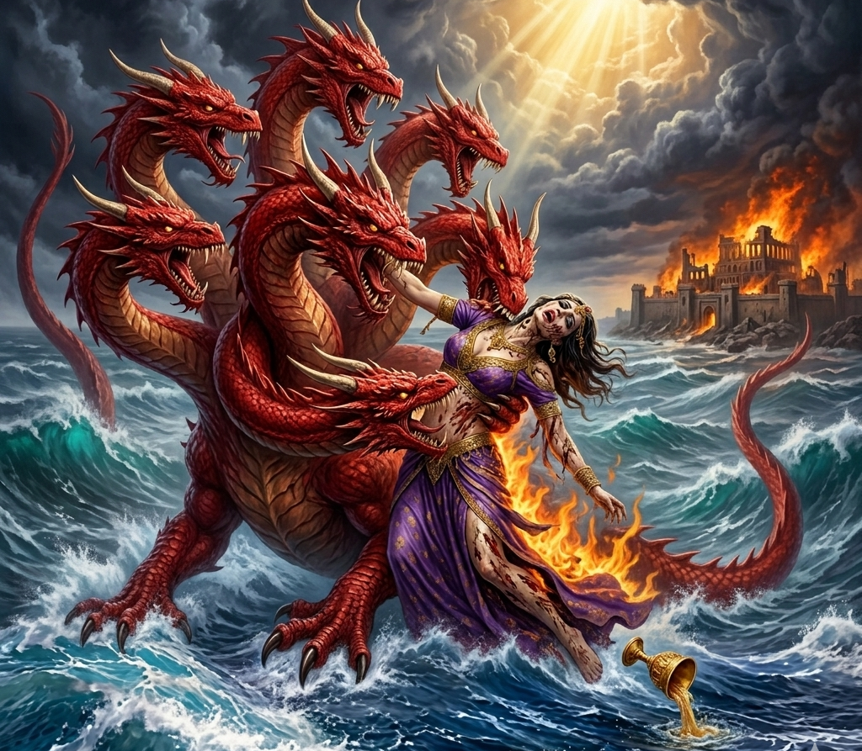
Este poder llegará a su fin cuando los mismos poderes políticos y civiles que lo apoyaron se vuelvan contra él. Los diez cuernos y la bestia odiarán a la mujer, la dejarán desolada, le quitarán su influencia y la destruirán completamente…
…Babilonia perderá el respaldo de las naciones, sus engaños serán descubiertos y Dios ejecutará su juicio sobre este sistema religioso apóstata, culminando con su destrucción definitiva antes del establecimiento del reino eterno de Cristo.
¿Cómo llegará a su fin este poder?
Domingo
Babilonia la grande

Slide 9
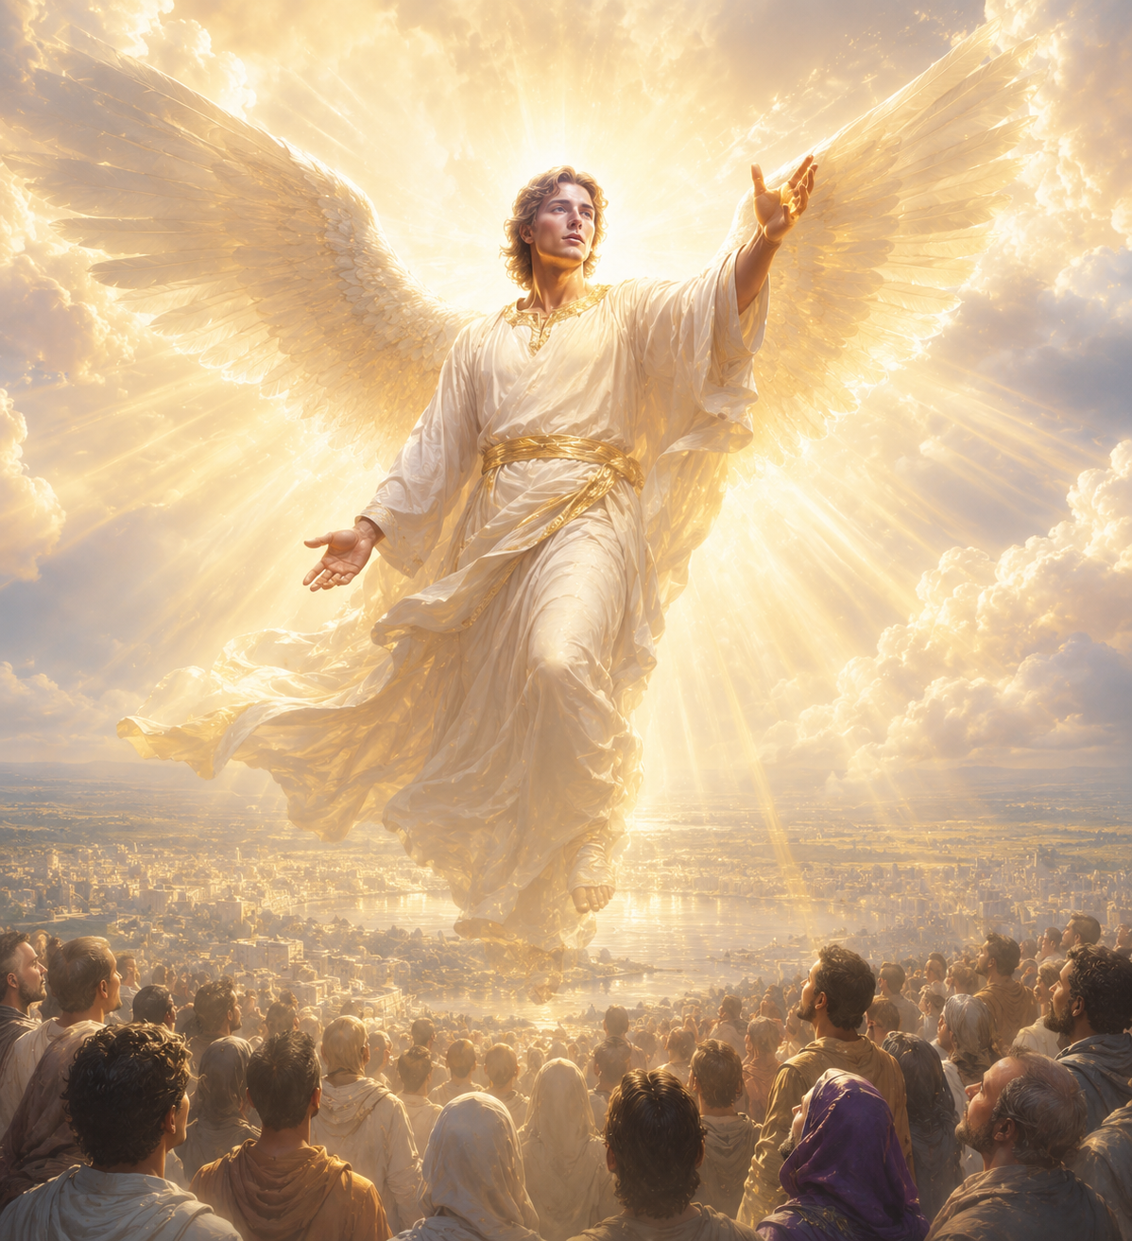
La venida del ángel de Apocalipsis 18:1 representa una poderosa manifestación del Espíritu Santo en los últimos días, Juan lo vio descender del cielo con gran autoridad, y la tierra fue iluminada con su gloria…
…este ángel simboliza el fortalecimiento del mensaje de los tres ángeles mediante el "fuerte pregón", cuando la verdad de Dios será proclamada mundialmente con gran poder y claridad, llamando a las personas sinceras a salir de Babilonia antes del cierre de la gracia.
Describa la venida del ángel que aparece en Apocalipsis 18:1
Lunes
El otro ángel

Slide 10
…así, la tierra es iluminada no solo por la proclamación del mensaje final, sino también por la evidencia visible de vidas transformadas por el Espíritu Santo, quienes manifiestan al mundo el amor, la verdad y la justicia de Cristo.
La gloria del ángel representa la revelación plena del carácter de Dios; esa misma gloria es impartida por Cristo a su pueblo para que refleje su carácter en pensamiento, palabra y acción...
¿Qué significa la gloria del ángel y cómo se refleja?
Lunes
El otro ángel

Slide 11
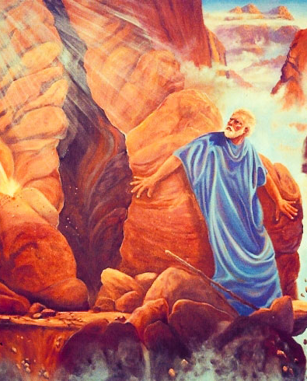
Dios se describió como misericordioso, piadoso, paciente, abundante en verdad, perdonador del pecado y, al mismo tiempo, justo en sus juicios…
…la gloria de Dios consiste en la perfección de su carácter, Jesús reveló plenamente esa gloria al mundo, y Dios desea que su pueblo refleje esos mismos atributos en su vida diaria.
Te ruego que me muestres tu gloria
¿Cómo describió Dios su propia gloria cuando Moisés pidió verla?
Lunes
El otro ángel

Slide 12
El ángel se dirige con autoridad divina, anunciando que la caída de Babilonia es completa debido a su rechazo de la verdad y a su creciente corrupción espiritual…
…Babilonia es presentada como una morada de espíritus inmundos porque ha sustituido las enseñanzas puras de la Palabra de Dios por doctrinas humanas, tradiciones y engaños espirituales…
…este mensaje tiene el propósito de despertar a las personas sinceras para que reconozcan la condición de Babilonia y se preparen para responder al llamado divino de separación.
Ha caído, ha caído la gran Babilonia, y se ha hecho habitación de demonios y guarida de todo espíritu inmundo, y albergue de toda ave inmunda y aborrecible.
¿Cómo se dirige el ángel a los moradores de Babilonia?
Martes
Un mensaje de advertencia

Slide 13
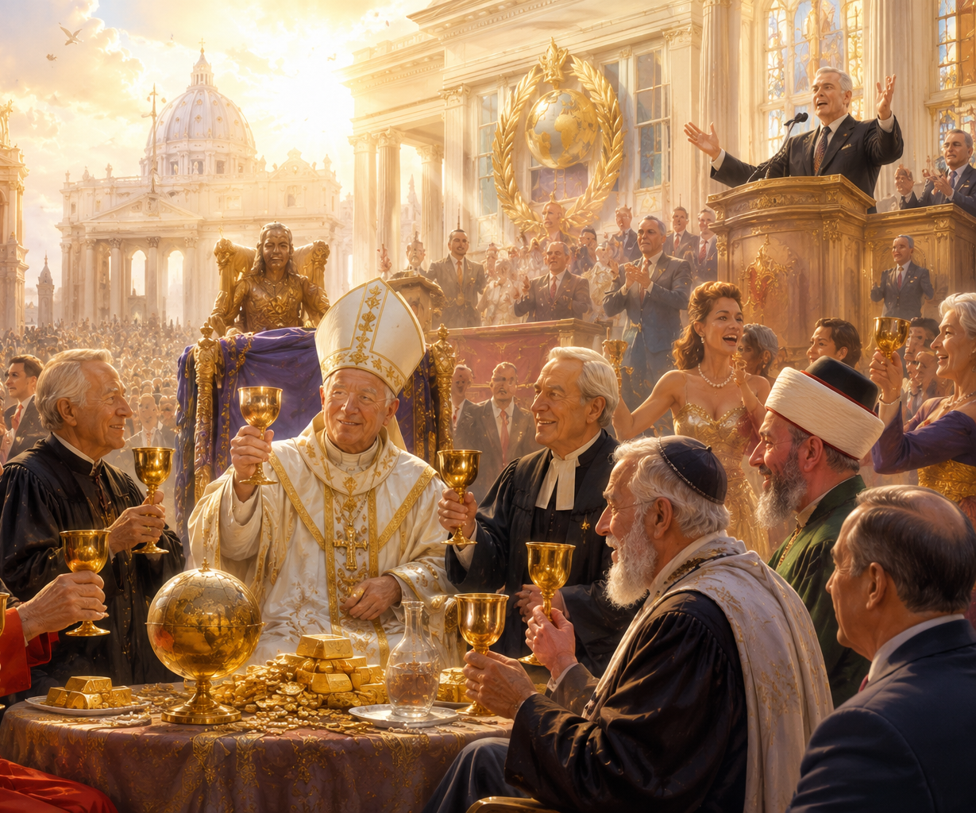
…su influencia se extenderá a todas las naciones, se consumará su unión con los poderes políticos y económicos del mundo, y el rechazo de la verdad dará lugar a una aceptación generalizada del error.
Babilonia habrá experimentado un deterioro espiritual mucho mayor, lo que comenzó como una caída debido al rechazo de la verdad se convertirá en una apostasía completa…
¿Qué habrá cambiado en Babilonia desde la primera proclamación del mensaje del segundo ángel?
Martes
Un mensaje de advertencia

Slide 14
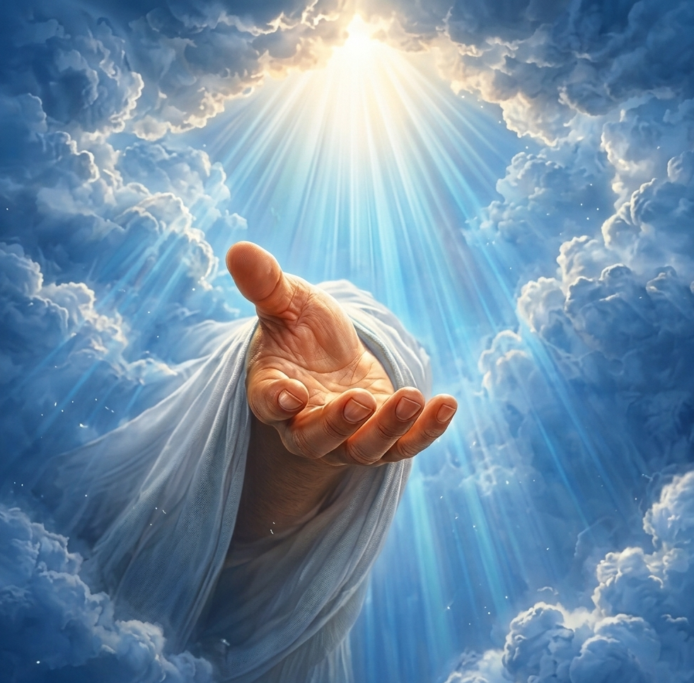
El llamado urgente es: “Salid de ella, pueblo mío”, este es un llamado de misericordia para las personas sinceras que todavía están dentro de Babilonia, pero aman al Señor…
…por ello, Dios les dirige una invitación especial para separarse de los sistemas religiosos que han rechazado la verdad, ahora la verdad les será presentada…
…con claridad bajo el poder del Espíritu Santo, permitiendo que cada persona tome una decisión consciente entre la verdad y el error.
Salid de ella, pueblo mío, para que no seáis partícipes de sus pecados, ni recibáis parte de sus plagas.
¿Qué llamado urgente es oído entonces por los que aún están en Babilonia?
Miércoles
El último llamado

Slide 15
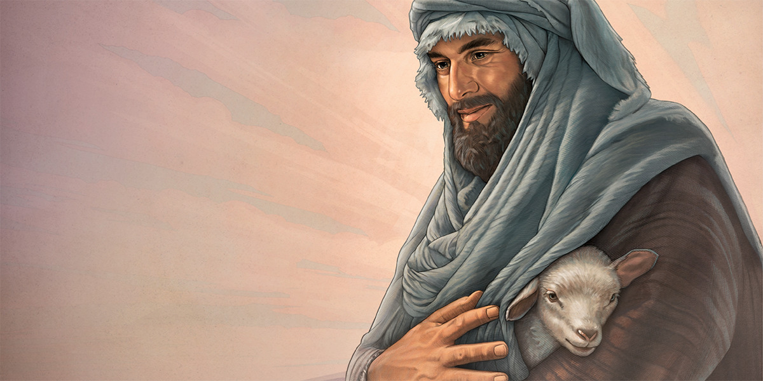
¿Quiénes son los individuos llamados “mi pueblo”, a quienes se dirige el llamado a salir de Babilonia?
Son los verdaderos discípulos de Cristo que aún se encuentran dentro de las iglesias representadas por Babilonia, son personas sinceras que aman a Dios y procuran seguir su voluntad según la luz que poseen…
…más cuando el fuerte pregón ilumine la tierra con la gloria de Dios, estos corazones sinceros reconocerán la voz del Buen Pastor y responderán a su llamado.
Miércoles
El último llamado

Slide 16
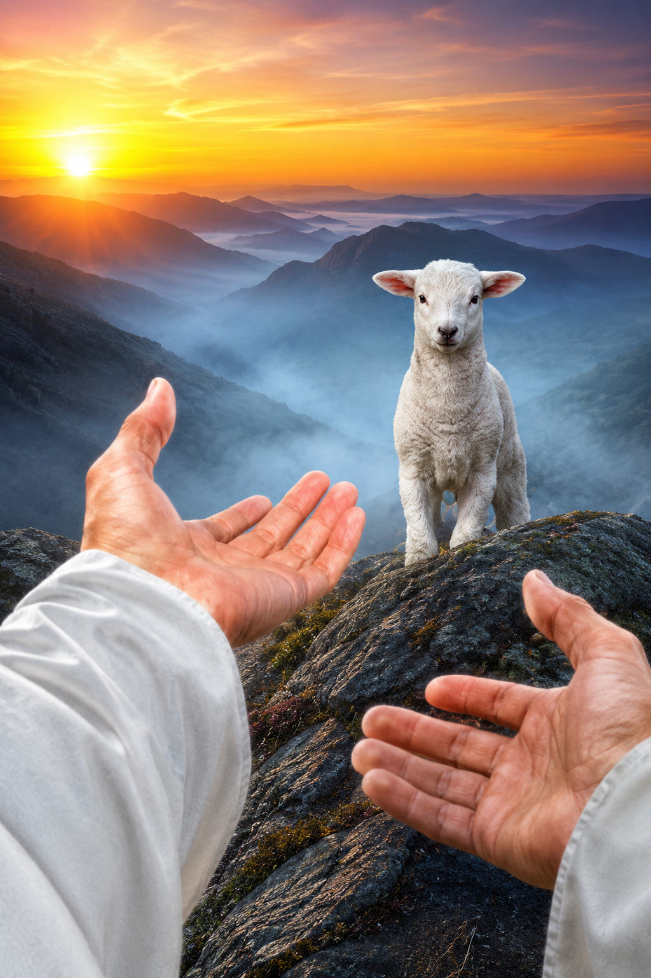
Es urgente porque sus pecados han llegado a su colmo y el juicio de Dios está a punto de caer sobre ella, y quienes permanezcan en ella participarán de sus pecados y sufrirán sus plagas...
…por eso Dios hace una última invitación de misericordia para que su pueblo salga del error antes de que se ejecuten los juicios finales sobre el mundo.
¿Por qué es tan urgente el llamado a salir de Babilonia?
Miércoles
El último llamado

Slide 17
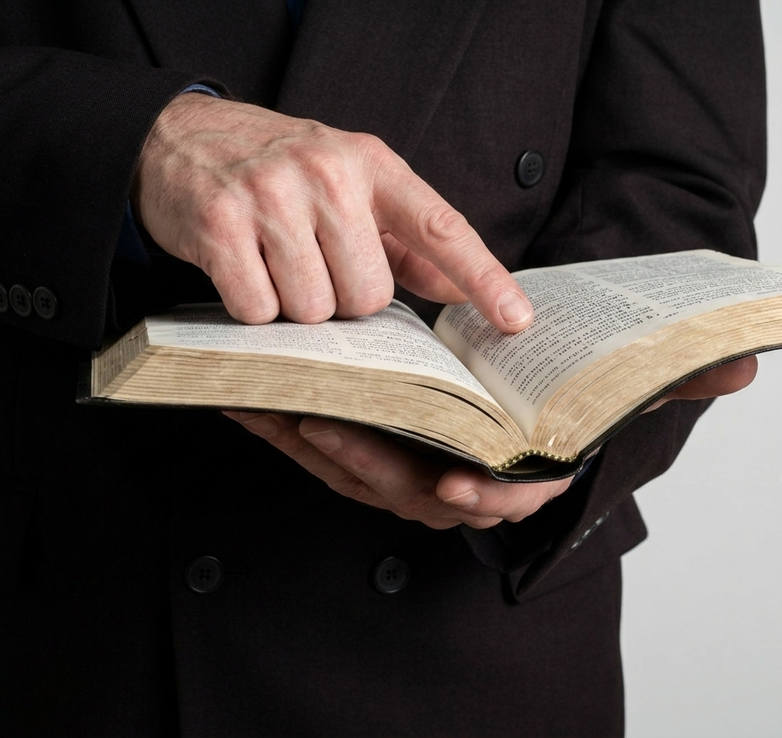
Describa la importancia de dar un mensaje de advertencia claro y definido
Dios ha confiado a su iglesia una obra de advertencia para el mundo entero, y esa obra debe realizarse con amor, pero también con claridad y convicción bajo la guía del Espíritu Santo…
…si el mensaje de Dios se presenta de manera confusa o ambigua, las personas no podrán comprender su responsabilidad ni prepararse para los acontecimientos que están por venir.
Jueves
Listos para dar el llamado

Slide 18

Cristo se presenta como la Luz del mundo, y está enviando una luz creciente a todos mediante la proclamación de su verdad…
…pero no basta con admirarla o reconocerla intelectualmente; es necesario creer en ella, aceptarla y vivir de acuerdo con sus enseñanzas…
…pues la obra de iluminar la tierra con la verdad depende de creyentes que primero hayan permitido que esa luz ilumine sus propios corazones.
¿Qué apelo ferviente de Jesús podemos recibir de corazón individualmente?
Jueves
Listos para dar el llamado

Slide 19





Babilonia la Grande representa el poder religioso corrompido que se embriagó con la sangre de los santos y será destruido por los mismos reyes con los que fornicó, cumpliendo el juicio de Dios.
El otro ángel de Apocalipsis 18 revela la gloria de Dios en su carácter y llama a la iglesia a reflejarla con santidad y verdad, proclamando con poder el último mensaje de advertencia al mundo.
El mensaje de Apocalipsis 18 es contundente: Babilonia ha caído porque se ha corrompido con el mundo, y su decadencia espiritual avanza hasta su destrucción final bajo el juicio de Dios; por eso el llamado a salir de ella es urgente y decisivo.
El último llamado divino: “¡Salid de ella, pueblo mío!”, debe proclamarse con claridad, poder y urgencia, para que los sinceros discípulos de Cristo que aún permanecen en Babilonia reconozcan la verdad y se unan al pueblo fiel de Dios.
Dios llama a su pueblo a proclamar con valentía la verdad y a andar en la luz de Cristo, preparándose para dar al mundo el último mensaje de advertencia con poder y gloria.
Resumen
Afirmo lo que aprendí

Slide 20

Avanzo
al tomar buenas decisiones
Creo que Dios llama a su pueblo a salir del error y vivir en obediencia y pureza.
¡Decido seguir la verdad de Dios y vivir una vida que le honre!
Decisión
Aplico a mi vida lo que aprendí

Slide 21


Soy Mayordomo:
Planifico mi ofrenda
Para transferencias bancarias:
Banco Pacífico
Cuenta Corriente #637254
Banco Pichincha
Cuenta de Ahorros #3735728600
RUC: 1790984362001
ADVENTISTAS DEL SÉPTIMO DÍA MOVIMIENTO DE REFORMA UNION ECUATORIANA
DIEZMOS
OFRENDAS
“Hoy más que nunca, la fidelidad se aferra a la promesa”
Mayordomía
Malaquías 3:10

